Slide 1
Оптоволоконные усилители
Выполнил: студент группы 21614
Григорчук Алексей

Slide 2
Введение
Оптические усилители (optical ampliﬁers) позволяют уменьшить количество узлов регенерации на линии при передаче сигналов на большие расстоянияи тем самым существенно снизить стоимость оптоволоконной связи
Эти устройства обеспечивают внутреннее усиление оптического сигнала без его преобразования в электрическую форму. Они используют принцип индуцированного излучения, аналогично лазерам. Существует пять типов оптических усилителей

Slide 3
История
До 90-х гг XX в. использовались регенераторы – устройства, которые преобразуют световой сигнал в электрический, распознают его и производят электронное восстановление первоначальной формы сигнала, а затем вновь излучает оптический сигнал, передаваемый дальше по волокну.

Slide 4
Типы и области применения оптических усилителей.
№ | Типы усилителей | Область применения
1 | Усилитель с полостью Фабри-Перо | Усиление одного канала (одной длины волны)
2 | Усилители на волокне, использующие бриллюэновское рассеяние | Усиление одного канала
3 | Усилители на волокне, использующие рамановское рассеяние | Усиление нескольких каналов одновременно
4 | Полупроводниковые лазерные усилители | Усиление большого числа каналов в широкой области длин волн одновременно
5 | Усилители на примесном волокне | Усиление большого числа каналов в широкой области длин волн одновременно

Slide 5
Усилители Фабри-Перо
Усилители оснащены плоским резонатором с зеркальными полупрозрачными стенками. Они обеспечивают высокий коэффициент усиления (до 25 дБ) в очень узком (1,5 ГГц), но широко перестраиваемом (800 ГГц) спектральном диапазоне. Кроме этого, такие усилители не чувствительны к поляризации оптического сигнала и характеризуются сильным подавлением боковых составляющих (ослабление на 20 дБ за пределами интервала в 5 ГГц). В силу своих характеристик, усилители Фабри-Перо идеально подходят для работы в качестве демультиплексоров, поскольку они всегда могут быть перестроены для усиления только одной определённой длины волны одного канала из входного многоканального WDM .

Slide 6
.Усилители на волокне, использующие бриллюэновское рассеяние
Стимулированное бриллюэновское рассеяние - это нелинейный эффект, возникающий в кремниевом волокне, когда энергия от оптической волны на частоте f₁переходит в энергию новой волны на смещённой частоте f₂. Если мощная накачка в кремниевом волокне производится на частоте f₁, стимулированное бриллюэновское рассеяние способно усиливать входной слабый сигнал на частоте f₂. Выходной сигнал сосредоточен в узком диапазоне, что позволяет выбирать канал с погрешностью 1,5 ГГц.

Slide 7
Усилители на волокне, использующие рамановское рассеяние
Используют тот же нелинейный эффект, что и использующие бриллюэновское рассеянии, однако в данном случае частотный сдвиг между сигнальной волной и волной накачки (|f₂- f₁|), больше, а выходной спектральный диапазон усиления шире, что допускает усиление сразу нескольких каналов в WDM сигнале. Большие переходные помехи между усиливаемыми каналами представляют основную проблему при разработке таких усилителей.

Slide 8
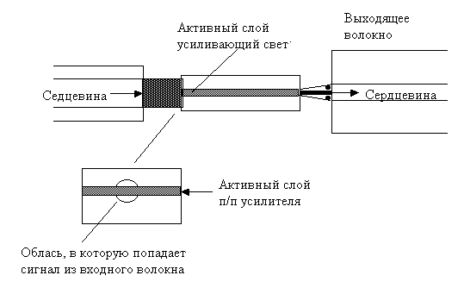
Полупроводниковые лазерные усилители (ППЛУ).
ППЛУ имеют ту же активную среду, что и п/п лазеры, но в них отсутствуют зеркальные резонаторы. Для уменьшения френелевского отражения с обеих сторон активной среды наносится специальное покрытие толщиной W с согласованным показателем преломления

Slide 9
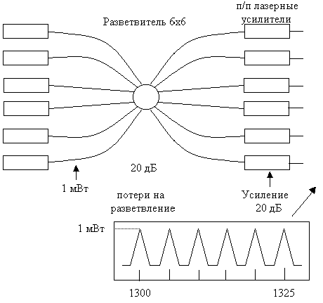
ППЛУ

Slide 10
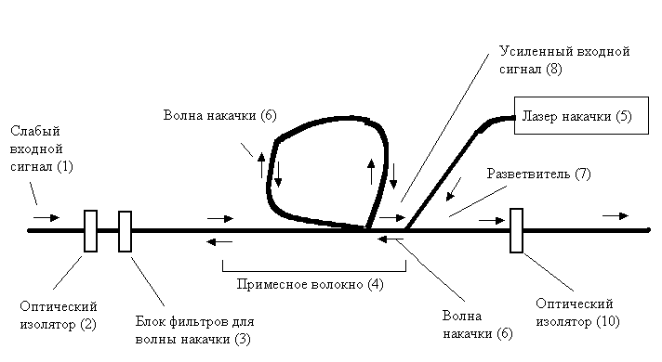
Усилители на примесном волокне

Slide 11
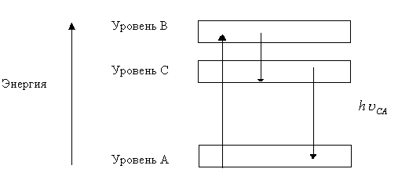
Энергетическая диаграмма уровней атомной системы усилителя на примесном волокне

Slide 12
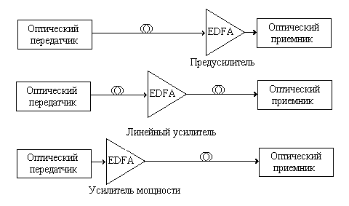
Классификация оптических усилителей по способам применения

Slide 13
Спасибо за внимание!

Slide 14
Литература
В.А. Гуртов Оптоэлектроника и волоконная оптика
Волоконно-оптические системы передачи
http://kunegin.narod.ru/ref3/wdm/dwdm6.htm
http://www.fiberman.ru/articles/elektro-component/amplifier/
https://ru.wikipedia.org/wiki/%D1%EF%E5%EA%F2%F0%E0%EB%FC%ED%EE%E5_%F3%EF%EB%EE%F2%ED%E5%ED%E8%E5_%EA%E0%ED%E0%EB%EE%E2

